Slide 1


TRABAJO DE TITULACIÓN PREVIO A LA OBTENCIÓN DEL TÍTULO DE:
INGENIERO CIVIL
“Instrumentación y monitoreo. Elaboración plan de manejo y diseño de obras de remediación”
Autor: Sr. RON CÓRDOVA, PAULO ANDRÉS
Dirigido por: ING. BONIFAZ GARCÍA, HUGO FABIAN, Mgs.

Slide 2
  Contenido
Generalidades
Modificación de la geometría del Talud
Conformación del Talud y Drenaje del sitio.
Sistemas de Riego.
Conclusiones y Recomendaciones
Marco Teórico
Velocidad de deslizamiento.

Slide 3
  Generalidades
  JUSTIFICACIÓN
La presente investigación busca crear un plan de manejo y obras de remediación en el cantón Chunchi, además generar un documento que pueda servir para el GAD cantonal como guía, para identificar las acciones que se pueden hacer para remediar al sitio del deslizamiento.

Slide 4
  Generalidades
  OBJETIVO GENERAL
Crear un plan de manejo e identificar obras de remediación para el deslizamiento de Chunchi.
  OBJETIVOS ESPECIFICOS
Determinar el tipo de deslizamiento y velocidad del mismo.
Crear planes de acción para mitigar el daño producido por el deslizamiento.
Definir los tratamientos de recuperación de la cobertura de los taludes.

Slide 5
  Marco Teórico
  MANEJO Y ESTABILIZACIÓN DE UN DESLIZAMIENTO.
Después de que se haya producido un deslizamiento, hay que tomar acciones con las cuales, podamos garantizar seguridad en el mismo, estas acciones se las conoce como medidas de mitigación y según (Hurtado, 2009) el objetivo principal de un estudio de estabilidad de taludes es el de establecer medidas de prevención y control para reducir los niveles de amenaza y riesgo.
  Acciones para disminuir el peligro de deslizamiento.
Prevención
Elusión
Control
Estabilización

Slide 6
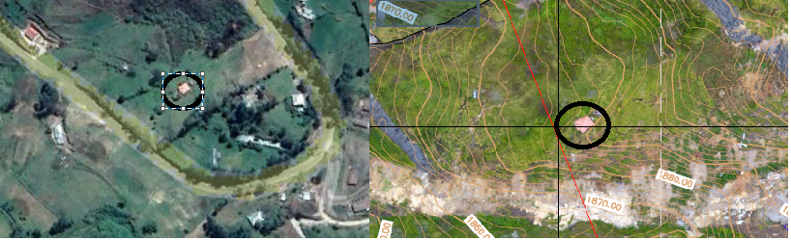

  Velocidad del deslizamiento.
  Velocidad del deslizamiento
Comparación de posiciones, antes y después del deslizamiento.
Fuente: (Google Earth)
$$Velocidad=\frac{57}{110}= {0,52 m}/s$$

Slide 7
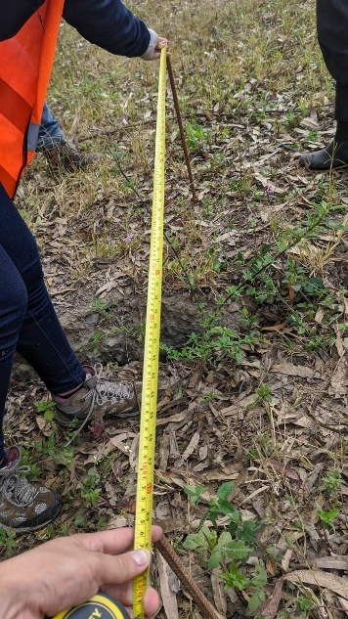
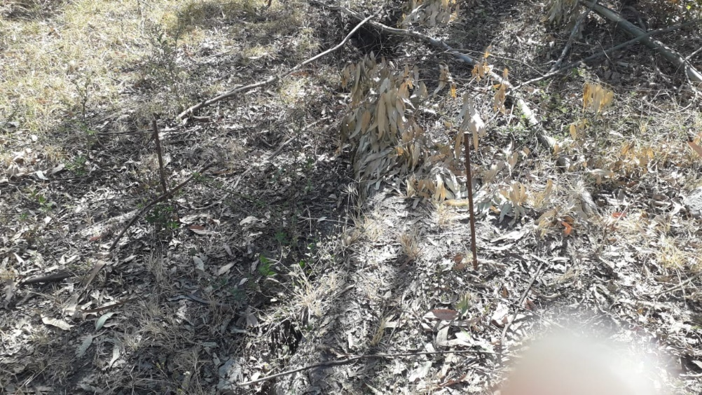

  Velocidad del deslizamiento.
  Velocidad de la Ladera
El método consiste en dos varillas empotradas en la tierra, en donde se identifique una grieta en el suelo, en base a esto tomar la medida inicial y después de varios días tomar la medida de final.
Fuente: Propia
$$Velocidad=\frac{20mm}{44 Días}= {0,45 mm}/{día}$$

Slide 8
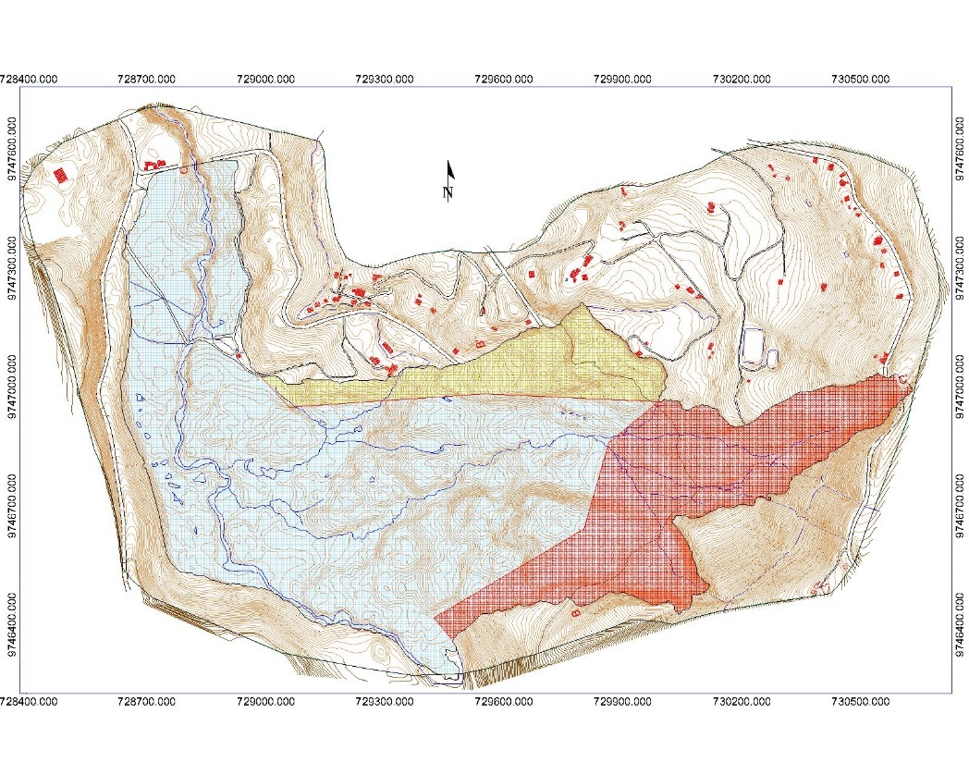
Plan y obras de mitigación Chunchi
Modificación de la geometría del Talud.
Conformación del Talud y Drenaje del sitio.
Actualización de Riego

Slide 9
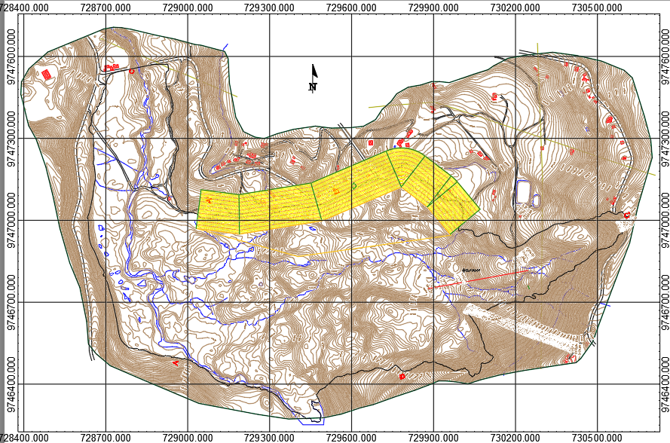
  MODIFICACIÓN DE LA GEOMETRÍA DEL TALUD Y DRENAJE DEL SITIO.
  Abatimiento por Corte
Para el flanco derecho de talud del sector de “La Armenia” en el cantón de Chunchi, es una de las mejores opciones para mitigar el daño realizado por el deslizamiento en el sitio. Para el diseño se considerará que el máximo ángulo de reposo, sea el valor de el ángulo de fricción según (Solaque y Lizcano, 2008).

Slide 10
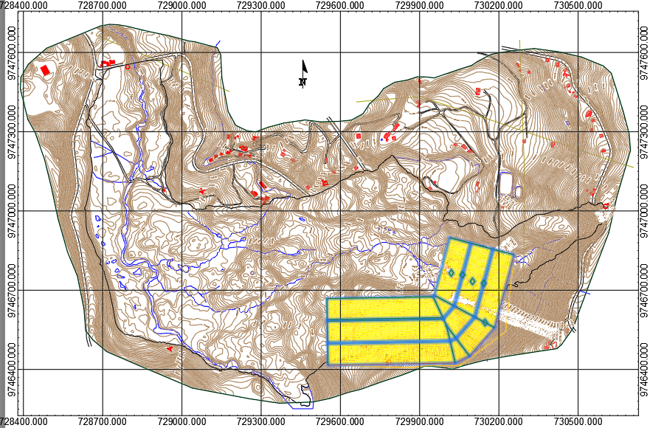
  MODIFICACIÓN DE LA GEOMETRÍA DEL TALUD Y DRENAJE DEL SITIO.
  ESCALONAMIENTO DEL TALUD
En el caso específico para el sector de “La Armenia”, se puede aplicar esta técnica a la parte baja de la corona del talud y al flanco izquierdo del mismo, debido a quedaron taludes de grandes dimensiones, los cuales urgentemente deben ser mitigados.

Slide 11
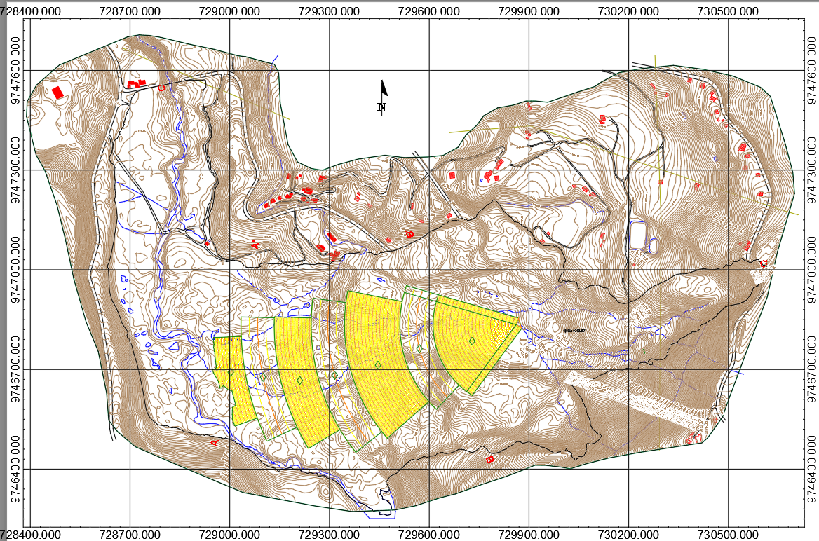
  CONFORMACIÓN DEL TALUD Y DRENAJE DEL SITIO.
  Nivelación del Terreno.
Debido al deslizamiento, el suelo quedo de forma irregular, razón por la cual es indispensable que se haga una nivelación en todo el lugar, en especial en el corazón del talud.

Slide 12
  CONFORMACIÓN DEL TALUD Y DRENAJE DEL SITIO.
  Nivelación del Terreno.
Precio de Remoción de suelo, incluido abatimiento, bermas y nivelación del terreno según (Iglesias, 2021), para el Ecuador.

Slide 13
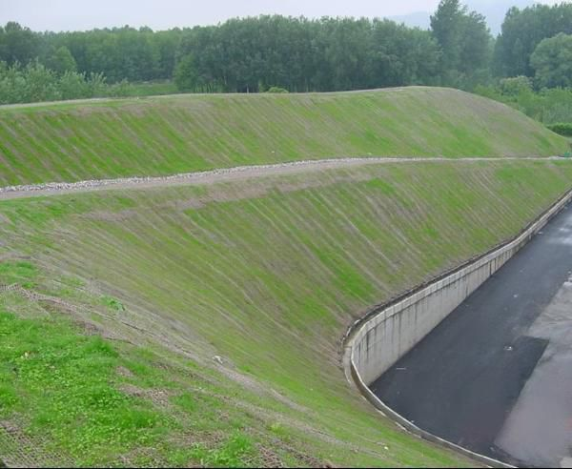
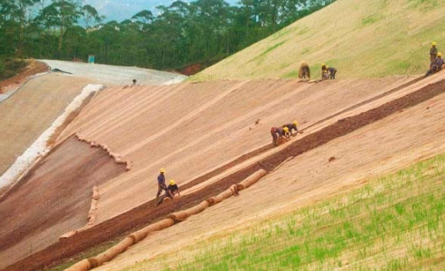
  CONFORMACIÓN DEL TALUD Y DRENAJE DEL SITIO.
  Control de Erosión
Antes
Despues

Slide 14
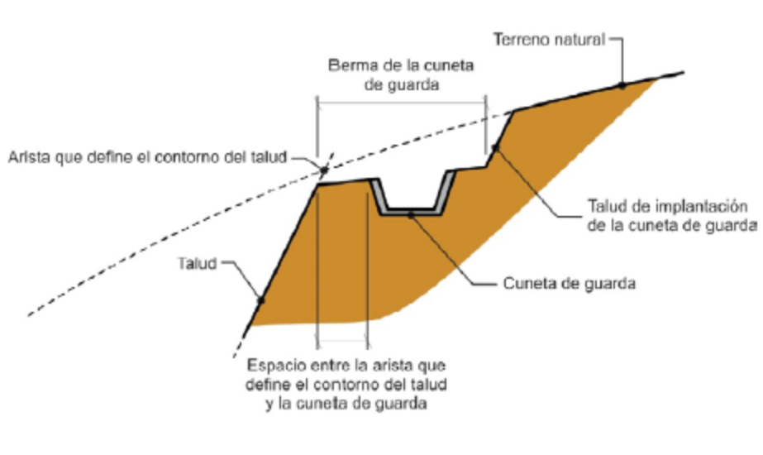
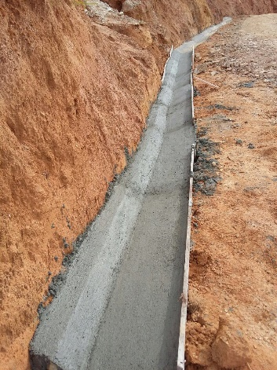
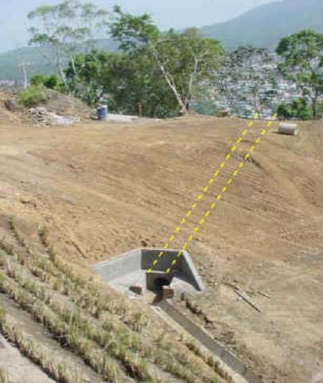
  CONFORMACIÓN DEL TALUD Y DRENAJE DEL SITIO.
  SISTEMAS DE DRENAJE SUPERFICIAL - CUNETAS
  SISTEMAS DE DRENAJE SUPERFICIAL - CAJAS

Slide 15
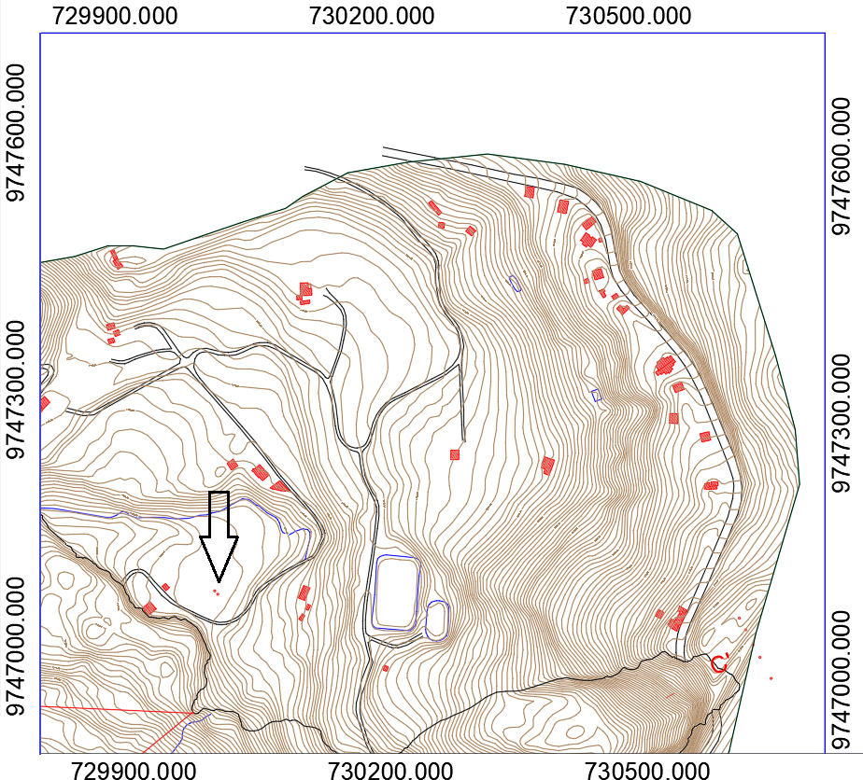
  CONFORMACIÓN DEL TALUD Y DRENAJE DEL SITIO.
  SISTEMAS DE DRENAJE SUBTERRANEO – POZOS DE AGUA
Los mismos se deberán colocar en la flanco derecho, antes del deslizamiento, con el objetivo de que reduzca el nivel freático talud abajo.

Slide 16
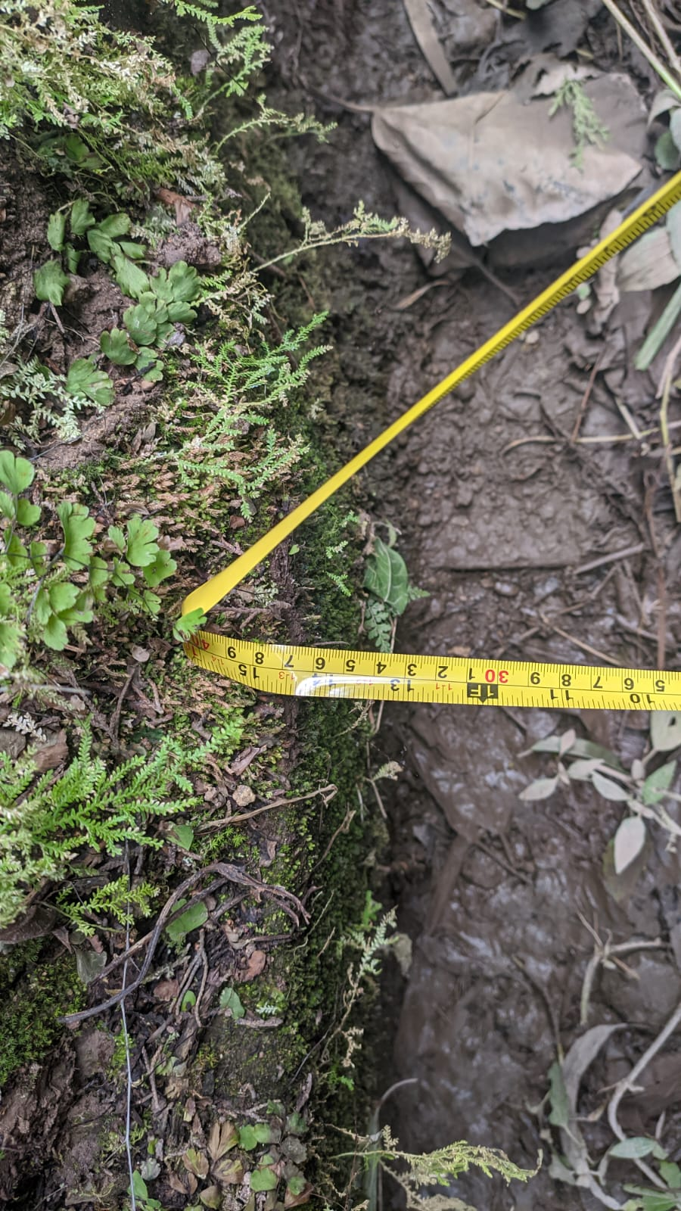
  SISTEMAS DE RIEGO
  Antecedentes del Sitio.
  SISTEMA DE RIEGO POR ASPERSIÓN.
EL 81,2% de riego es por gravedad, según (Alulema,2021),el cual es abastecido por acequias las mismas que además de ser un sistema de riego obsoleto, no estan revestidas de ningún tipo de material que aislé el líquido que por ahí recorre, por lo que estos canales, saturaban el talud.
Generalmente los factores que indicen en la disposición de un sistema de riego por aspersión son: extensión, forma del terreno y localización de la fuente de suministro de agua.
Según (Estrada, 2017), el precio referencial del metro cuadrado de construcción de un sistema de riego por aspersión es de 4,53 dólares.

Slide 17
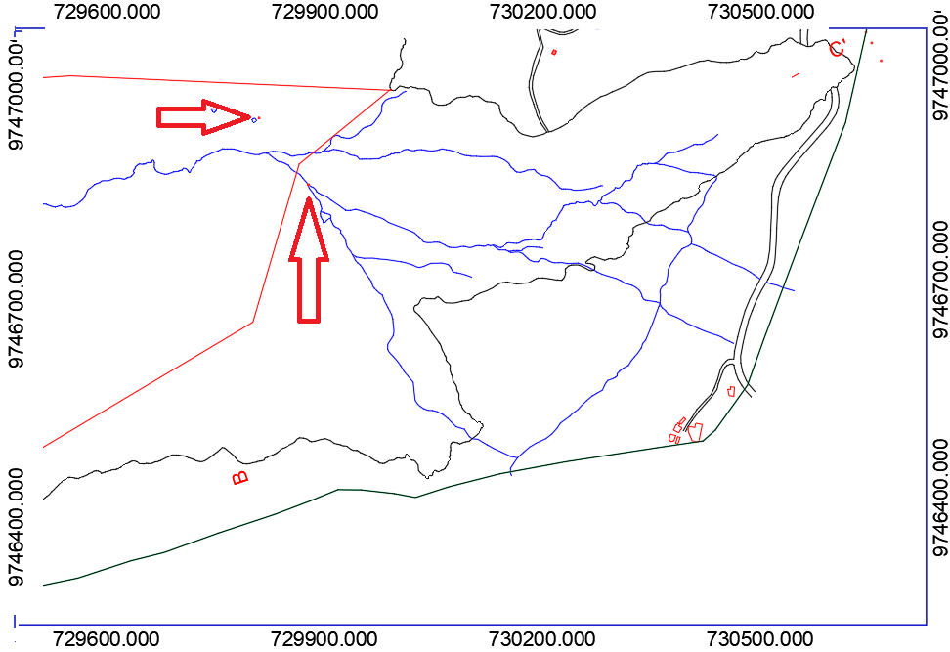
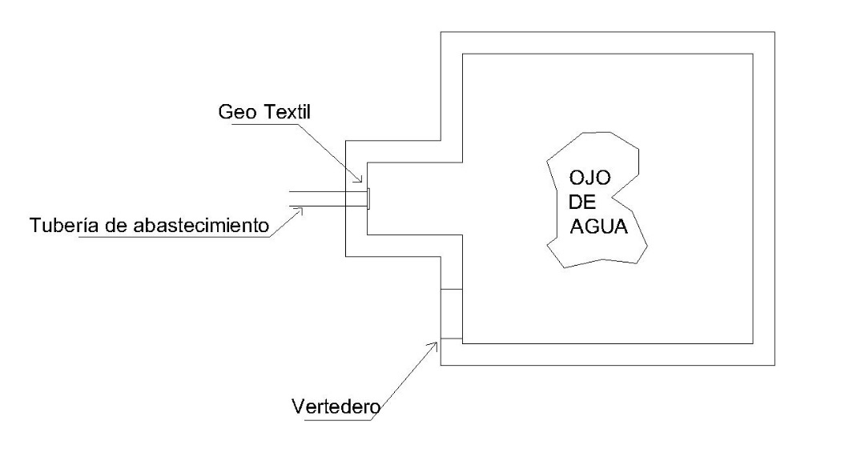
  SISTEMAS DE RIEGO
  TANQUES CAPTADORES DE AGUA DE ESCORRENTÍA PARA RIEGO
Se prevé utilizar el agua de descarga de los taludes, tanto la de escorrentía como la subterránea.
 | ESTE | NORTE
Captador de ojo de agua. | 729785,425 | 9746923,853
Captador de agua de escorrentía del talud. | 729878,784 | 9746833,267

Slide 18
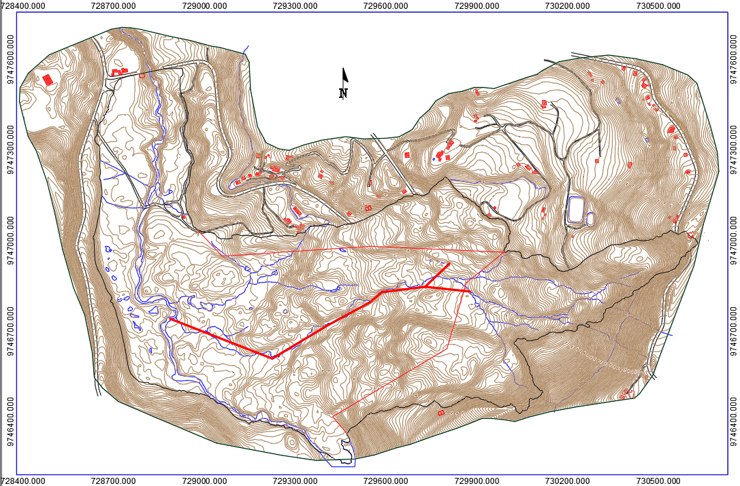
  SISTEMAS DE RIEGO
  TANQUES CAPTADORES DE AGUA DE ESCORRENTÍA PARA RIEGO
Se realizo mediciones en el sitio del deslizamiento y se obtuvo un caudal de 2 litros por segundo, para el tanque del ojo de agua y 2,5 litros por segundo para el tanque de escurrimiento del talud,
La cantidad requerida para regar 60mm/día, un área de 40 metros cuadrados.

Slide 19
  CONCLUSIONES
Deslizamiento Tipo Rotacional.
Velocidad de 0,45mm/día
Pronta Mitigación
Monitoreo mediante Instalación de Inclinómetros.
Reconfiguración de la geometría del talud.
Escalonamiento en el flanco izquierdo y la zona baja de la corona del talud
ELterraceo o abatimiento de los taludes del flanco derecho.
Zona alta de la corona del talud, se concluye que no se debe intentar ninguna obra de remediación debido a la peligrosidad del lugar.

Slide 20
Mitigación Mediante Cunetas.
A lo largo de Abatimientos y escalonamientos
Agua debe ser descargada de los taludes sin necesidad de que se infiltre
Cunetas deben ser recubiertas.
El agua se conduce de tal manera que la misma pueda ser aprovechada por la comunidad del sitio.
  CONCLUSIONES
Riego es Fundamental en las zonas aledañas al deslizamiento
Es indispensable la adopción del sistema de Riego por Aspersión.
Mas eficiente en el uso del agua, no se infiltre mas de la necesaria para riego.
Es importante que el talud no se este sobrecargando constantemente con este.
Se abastecerá de Tanques de captación de escorrentía y ojos de agua

Slide 21
  CONCLUSIONES
Revegetación del lugar
Control de erosión.
En todo los flancos.

Slide 22
Se recomienda para diseñar medidas de mitigación en taludes.
Aumentar las caracterización en el numero de muestras para determinar las propiedades físicas de los suelos.
Idea de Diseño.
  RECOMENDACIONES
Correcta implementación de medidas de mitigación.
Elevado control de calidad
Materiales utilizados en el sitio.
Proceso de construcción que se este realizando

Slide 23
  RECOMENDACIONES
Se recomienda en el caso de construcciones
Realizar los ensayos propuestos por el NEC
Determinará si la zona es apta o no para construir.
Encontrar una medida de mitigación.
No solo se debe analizar los factores geotécnicos sino también el contexto socio – económico.

Slide 24
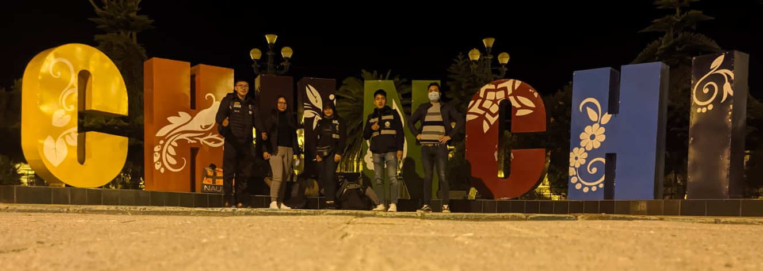
GRACIAS

